Slide 1
The C# Programming Language
Наслідування, поліморфізм та інкапсуляція
Inheritance, polymorphism & encapsulation

Slide 2
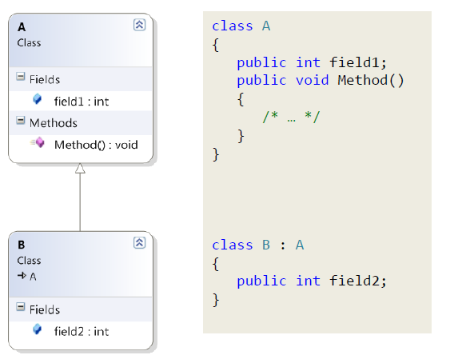
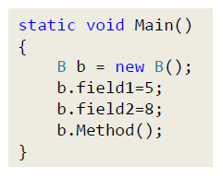
Наслідування / Inheritance
Наслідування - це механізм об'єктно-орієнтованого програмування (поряд з інкапсуляцією, поліморфізмом і абстракцією), що дозволяє створити новий клас на основі вже існуючого (батьківського), при цьому властивості і функціональність батьківського класу наслідуються новим класом.

Slide 3
Переваги / Advantages
Наслідування сприяє повторному використанню. Таким чином зменшується написання коду. Коли клас успадковує або наслідує інший клас, він може отримати доступ до всіх функціональних можливостей батьківського класу.
Оскільки існуючий код повторно використовується, це призводить до менших витрат на розробку та обслуговування.
Наслідування покращує майбутнє розширення коду.
Надійність. Код базового класу буде вже протестований і налагоджений.
Наслідування сприяє створенню бібліотек класів.
Наслідування змушує підкласи слідувати стандартному інтерфейсу.

Slide 4
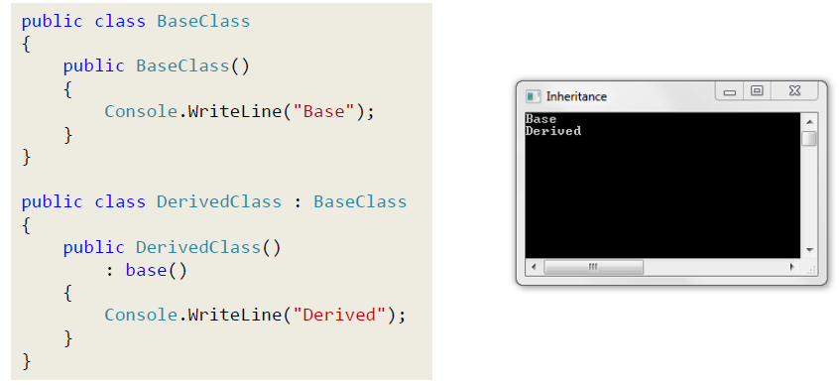
Наслідування
Використання ключового слово base дозволяє викликати конструктор базового класу.

Slide 5


Інкапсуляція / Encapsulation
Інкапсуляція - це приховування реалізації членів класу.
По-іншому інкапсуляція - це захисний щит, який запобігає доступу до даних, кодом поза цим щитом.
Інкапсуляція досягається використовуючи модифікатори доступу.
public private protected internal protected internal private protected
Ніколи не слід робити поля відкритими, це поганий стиль.​
Для звернення до поля, рекомендується використовувати методи доступу get і set.

Slide 6
Модифікатори доступу
Модифікатори доступу - це ключові слова, які визначають доступність члена або типу.
За допомогою модифікаторів доступу можна задавати різні рівні доступу до членів.
public Тип або член є доступний будь-яким іншим кодом у тій же збірці або іншій збірці, на яку посилається.
private Тип або член є доступний лише кодом того класу, у якому він оголошений.
protected Тип або член є доступний лише за допомогою коду того класу, у якому він оголошений або у похідному.
internal Тип або член є доступний будь-яким кодом у тій же збірці, але не з іншої збірки.
protected internal Тип або член є доступний будь-яким кодом у тій же збірці або будь-якого похідного класу в іншій збірці.
private protected Тип або член є доступний кодом у тому ж класі або у похідному класі, але у збірці базового класу.

Slide 7
Переваги / Advantages
Приховування даних: Користувач не матиме уявлення про внутрішню реалізацію класу. Таким чином наша система є більш захищена, оскільки користувач не може внести некоректні дані. Користувачеві не буде видно, як у класі зберігаються значення змінних. Він знає лише, що ми передаємо значення до аксесорів, після чого змінні ініціалізуються цим значення.
Підвищена гнучкість: Ми можемо зробити змінні класу, як лише для читання, так і лише для запису, залежно від наших вимог. Якщо ми хочемо зробити змінні лише для читання, то в коді нам слід використовувати лише Get Accessor. Якщо ми хочемо зробити змінні лише для запису, тоді нам потрібно використовувати лише Set Accessor.
Повторне використання: Інкапсуляція також покращує повторне використання та дозволяє легко змінюватись під час нових вимог. Оскільки інкапсуляція дозволяє змінити реалізацію на новішу версію, не ламаючи існуючу систему.
Код для тестування є простим: Інкапсульований код легко перевірити для unit testing.

Slide 8
Поліморфізм
Поліморфізм - можливість об'єктів з однаковою специфікацією мати різну реалізацію.
Форми поліморфізму:
використання віртуальних членів (перевизначення virtual / override).
приведення типів.
перевантаження методів

Slide 9

Приведення типів
Приведення до базового типу
Приведення до базового типу використовується для приховування реалізації членів
похідного класу.
Змінна instance типу BaseClass зберігає посилання на екземпляр класу DerivedClass.

Slide 10



Приведення типів
UpCast и DownCast
UpCast - приведення екземпляра похідного класу до базового типу.
DownCast - приведення екземпляра базового типу до похідного типу.
DownCast неможливий без попереднього UpCast.

Slide 11
sealed
При застосуванні до класу, модифікатор sealed забороняє іншим класів успадковуватися від цього класу.
Модифікатор sealed можна використовувати з методами або властивостями. Це дозволяє заборонити перевизначати віртуальні методи або властивості в похідних класах.

Slide 12
Tasks
Task1
Використовуючи Visual Studio, створіть проект за шаблоном Console Application, назвіть його Lesson011_Task1.
1) Створіть класи Car, Truck, Bus, Motorcycle, Bicycle, Plane у них створіть
поля weight, height, width, price, maxSpeed,
і методи Start, Stop, які просто виводять на екран відповідну інформацію.
2) Створіть базовий клас Vehicle і класи нащадки Car, Truck, Bus, Motorcycle, Bicycle, Plane,
у батьківському класі створіть поля weight, height, width, price, maxSpeed, і методи Start, Stop, які просто виводять на екран відповідну інформацію.
Task2
Використовуючи Visual Studio, створіть проект за шаблоном Console Application, назвіть його Lesson011_Task2.
Базуючись на попередній програмі, зробіть усі методи базого класу virtual, і перевизначте їх у всіх похідних класах.
Після чого створіть масив типу Vehicle, який заповніть усіма екземплярами похідних класів. Після чого у ціклі викличте
обидва методи.
Task3
Використовуючи Visual Studio, створіть проект за шаблоном Console Application, назвіть його Lesson011_Task3.
Базуючись на попередній програмі, створіть клас Garage у яому створіть поле vehicles типу масив Vehicle,
створіть коструктор який приймає масив Vehicle і присвоює його у відповідне поле.
Створіть метод Vehicle GetVehicle(int index) який буде повертати конкретний Vehicle по індексу, і видаляти його з гаражу.
Створіть метод void SetVehicle(int index, Vehicle vehicle ) який буде додавати конкретний Vehicle по індексу у гараж.
Виконайте перевірку у двох методах на наявність машини у гаражі за конкретним місцем
і виведіть відповідне повідомлення на екран.
Після отримання машини з гаражу запустіть її і зупиніть.
+

